Slide 1
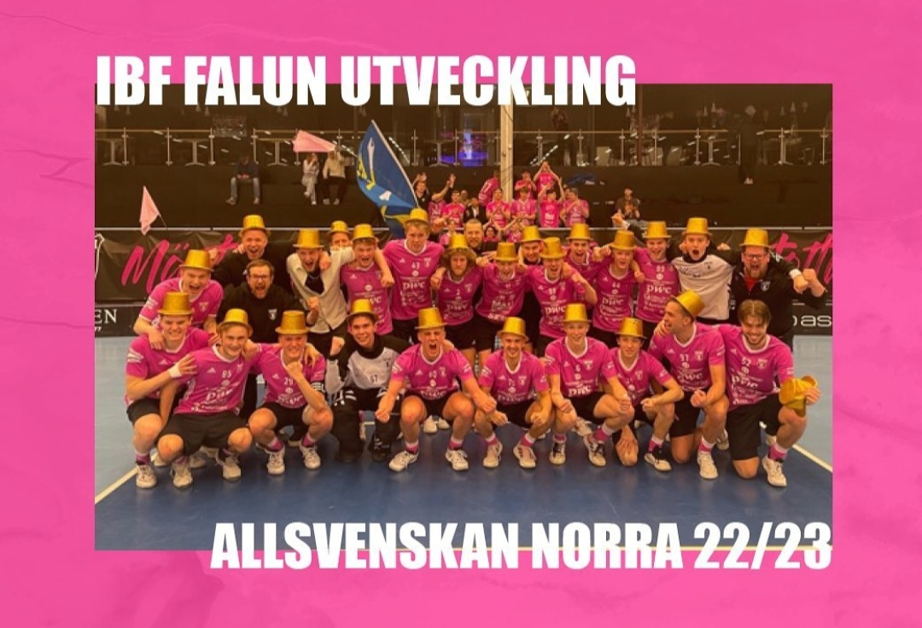
Tillsammans är vi IBF Falun!
IBF Falun Utveckling – Vi formar framtiden!
Avancemang HerrAllsvenskan 2022
Avancemang damAllsvenskan 2023

Slide 2
Om IBF Falun Utveckling
Ungdomsföreningen bildades 2004 efter det att ungdomssektionen tagit beslutet att bli en egen juridisk idrottsförening. På den tiden tillät inte regelverket att en förening hade mer än ett seniorlag vilket innebar att alla spelare som kom upp i ålder för att spela seniorinnebandy var tvungna att byta förening om man inte tog plats i IBF Faluns A-lag som spelade i högsta serien.
Därför togs ett beslut att starta IBF Falun Ungdom för att kunna låta alla dessa duktiga seniorspelare få fortsätta spela innebandy och bedriva en egen seniorverksamhet.
Senare år 2020 så gjordes IBF Falun Ungdom om till IBF Falun Utveckling.
Där är vi nu, vi är ett sammarbetslag till IBF Falun Elit.
Vi vill skapa Sveriges bästa utvecklingsmiljö för unga killar och tjejer och därmed fortsätta vara en ledande innebandystad som alltid är med och spelar om de ädlaste medaljerna.
I dagsläget är vi ca 150 spelare fördelat på 80 killar och 70 tjejer i föreningen.
Dessa spelare är i åldrarna 15 - 23 år.
Vi jobbar med nivå anpassade träningsgrupper, de olika matchlagen som finns är följande:
TJEJER
• Flickor 16
• F-16 SM
• Damjuniorer
• Dam JAS (juniorallsvenskan)
• Damer division 2
• Damallsvenskan
KILLAR
• Pojkar 16
• P-16 SM
• Herrjuniorer
• Herr JAS (juniorallsvenskan)
• Herrar division 3
• Herrar Allsvenskan
I dagsläget jobbar vi med att göra föreningen större, mer professionell och skapa en så bra utvecklingsmiljö som möjligt för ungdomarna i föreningen oavsett nivå.
Vi har haft en handfull spelare som representerat Svenska U-19 landslaget.

Slide 3
Elit och bredd
Föreningsstrukturen består av;
IBF Falun Elit: Dam- och herrlag i SSL samt parasportlag för intellektuellt funktionsnedsatta.
IBF Falun Utveckling: Dam och herr från 15 år och upp till seniornivå med uttalad ambition att vara Sveriges bästa utvecklingsmiljö för unga innebandyspelare
IBF Falun Ungdom & Barn: Från lek och lär upp till flickor och pojkar 15 år.
Strukturen är ny från säsongen 2020/21 och vi har arbetat under parollen ”Tre organisationsnummer, en förening”. Genom ett nära samarbete mellan föreningarna och med Hagströmska Gymnasiet och Lugnetgymnasiets nationella och lokala idrottsutbildning skapar vi bra förutsättningar för alla att komma in i sporten innebandy och för den som vill också möjliggöra en elitsatsning längre upp i åldrarna.
Vår målsättning är att IBF Faluns herr och damlag i SSL ska vara i princip självförsörjande på elitspelare och att Falun ska vara det naturliga valet för alla Sveriges innebandyspelande ungdomar som söker den bästa utvecklingsmiljön som spelare.

Slide 4
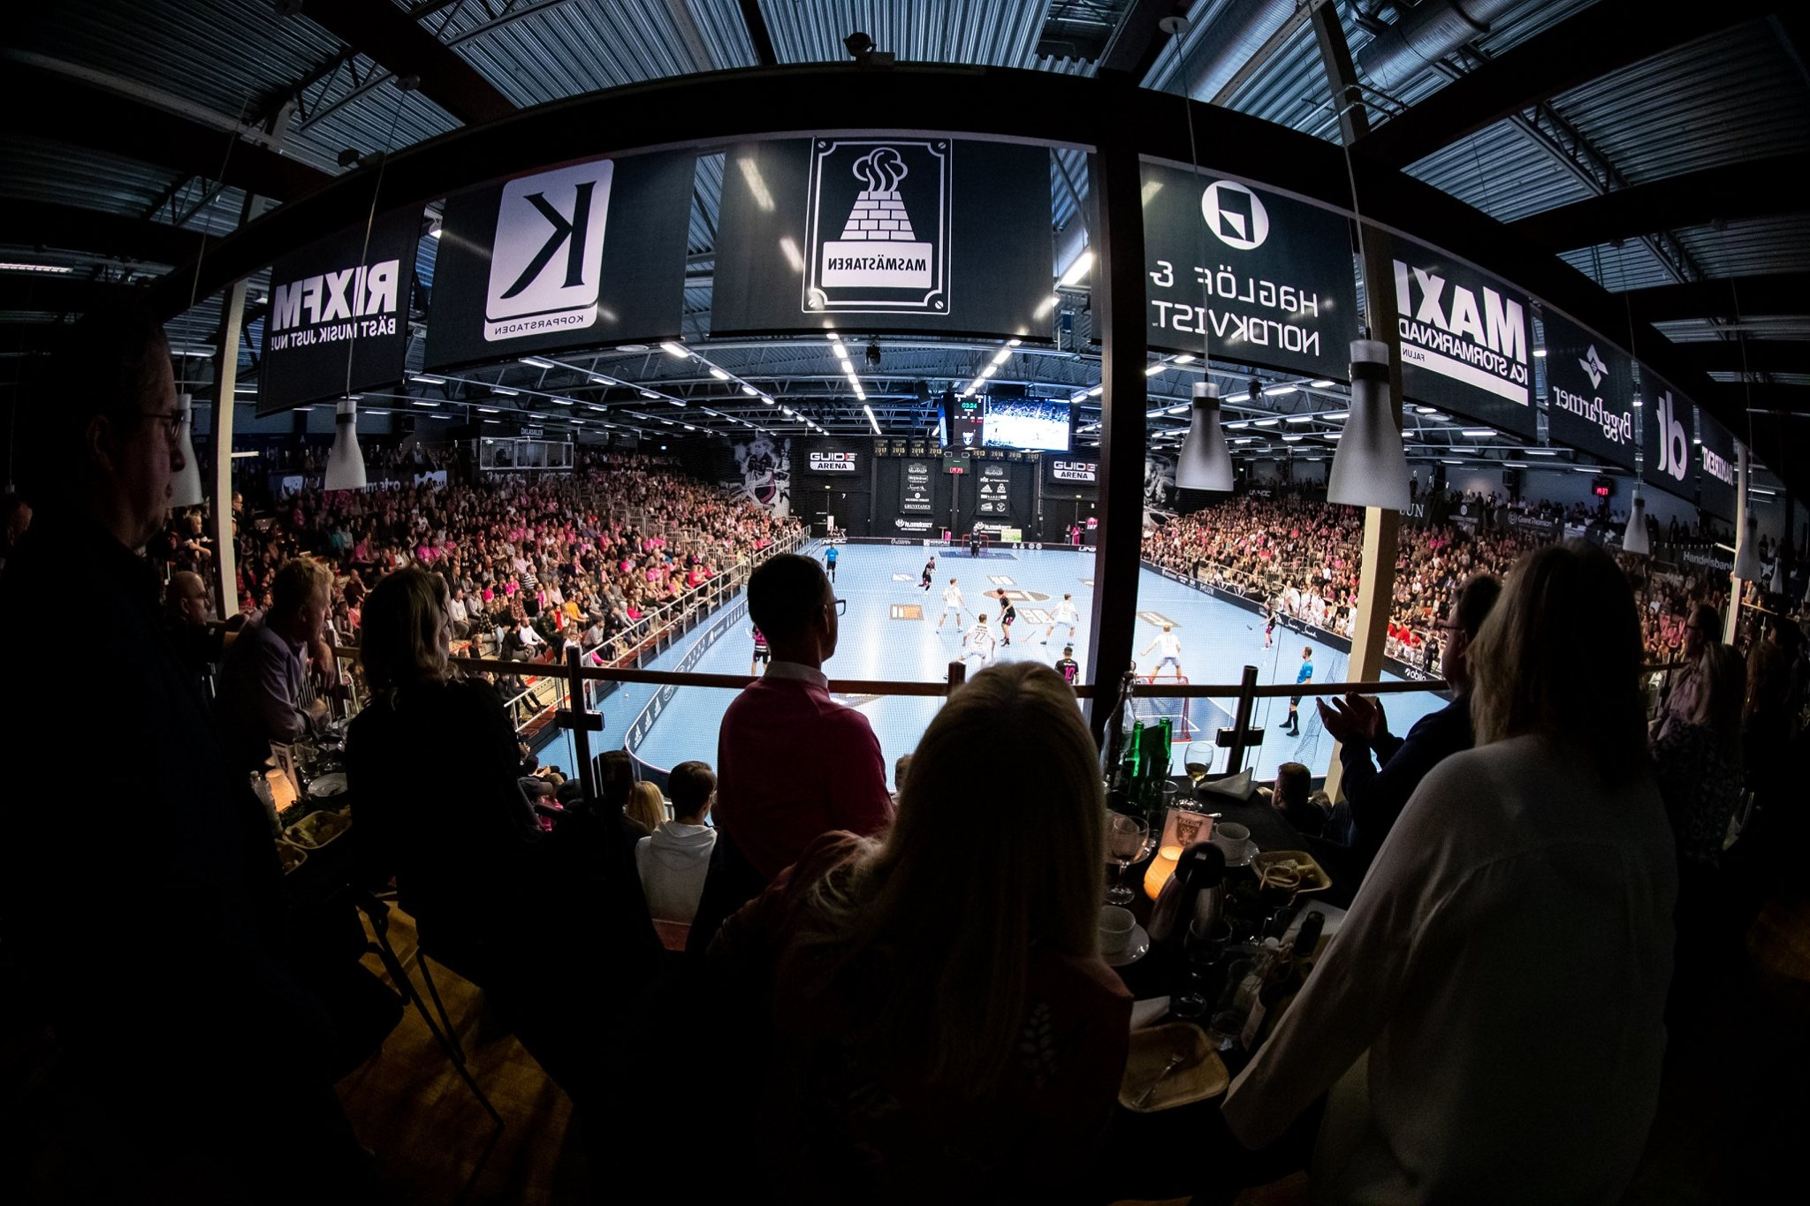
Guide Arena är vårt hem
Byggd 2005. Ägs av IBF Falun genom helägda arenabolaget Falu Innebandyarena AB.
Publikkapacitet: 2 400.

Slide 5
Vårt förslag
Exponering
Logotyp på IBF Falun Utvecklings hemsida
Logotyp på Tv-skärm i Guide Arena
Exponering på individens profil på laget.se
Till spelaren
1000 :- på träningsavgift alt presentkort på klubbhuset.

Slide 6
Vårt förslag
Exponering
Logotyp på IBF Falun Utvecklings hemsida
Logotyp på Tv-skärm i Guide Arena
Exponering på individens profil på laget.se
Biljetter
2 säsongskort till samtliga IBF Falun Utvecklings matcher.
Årsabonnemang Solidsport för allt utvecklingsmatcher exklusive Allsvenskan.
Till spelaren
2500:- som täcker resepotten.

Slide 7
Vårt förslag
Exponering
Logotyp på IBF Falun Utvecklings hemsida
Exponering i streamade sändningar via SolidSport
Logotyp på Tv-skärm i Guide Arena
Exponering på individens profil på laget.se
Biljetter
2 säsongskort till samtliga IBF Falun Utvecklings matcher
Årsabonnemang Solidsport för alla Utvecklingsmatcher, Exklusive Allsvenskan.
Till spelaren
3500:- till spelarens träningsavgift.

Slide 8
Vårt förslag
ROSA PAKETET
Exponering
Logotyp på IBF Falun Utvecklings hemsida
Exponering i streamade sändningar via SolidSport
Logotyp på Tv-skärm i Guide Arena
Exponering på individens profil på laget.se
Biljetter
2 säsongskort till samtliga IBF Falun Utvecklings matcher
Årsabonnemang Solidsport för alla Utvecklingsmatcher.
1 abonnemang på innebandy.tv för herrallsvenskan/damallsvenskan.
Till spelaren
7000:- varav 6000:- till tränings/reseavgift och 1000:- presentkort på klubbhuset.

Slide 9
Er investering
Brons: 2 500 kr för säsongen 2023/24.1000 kr till spelaren och 1500 kr till förening.
Silver: 5 000 kr för säsongen 2023/24. 2 500 kronor till spelaren och 2500 kronor till föreningen.
Guld: 7 500 kr för säsongen 2023/24. 3500 kronor till spelaren och 4000 kronor till föreningen.
Rosa: 12 500 kr för säsongen 2023/24. 7000 till spelaren och 5500 till föreningen.
*Reklamskatt (6,9 %) samt produktionskostnad tillkommer, det senare faktureras direkt från tryckeri.

Slide 10
Era kontaktpersoner
Joacim Svensson
Tfn: 070-302 77 79
E-post: Kansli@ibffalunu.se
Magnus Röhnisch
Tfn: 070-731 64 98
E-post: Magnus.rohnisch70@gmail.com
Tillsammans är vi den Rosa Familjen. Tillsammans är vi IBF Falun.

